Slide 1
Хүнсний аюулгүй байдлын өнөөгийн байдалд хийсэн дүгнэлт, цаашид авах зарим арга хэмжээ
ҮАБЗ-ийн Ажлын алба
Д.Энхмаа
2017.09.12

Slide 2
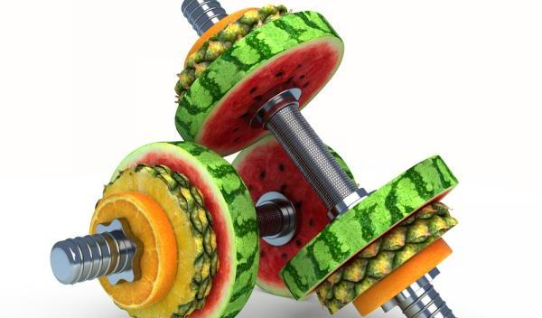
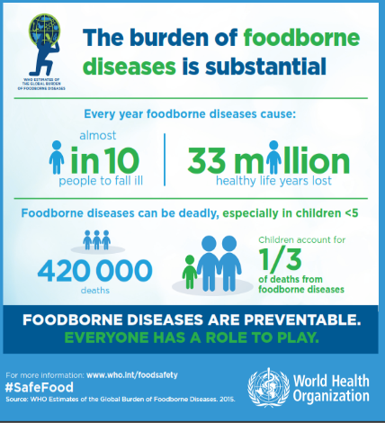
ХҮНСНИЙ АЮУЛГҮЙ БАЙДАЛ
2.Хүнсний бүтээгдэхүүний аюулгүй байдал
3. Хүнсний шим тэжээлийн баталгаат байдал
1. Хүнсний хангамж
Дотоодын хүнсний үйлдвэрлэл, Импортын хүнс
+
-
Энэ бүх хүнс баталгаатай байж чадах уу
?
-

Slide 3
Тооноос чанар руу шилжих үе шат буюу Баталгаатай, чанартай, эрүүл, аюулгүй хүнсний хангамжийг бүрдүүлэхэд бид хаана, юун дээр алдаад байна вэ?
Анхаарах асуудал

Slide 5
ХҮНСНИЙ АЮУЛГҮЙ БАЙДАЛ
Хууль эрх зүйн орчин
Төрөөс баримталж буй бодлого, стратеги
Шаардлагад нийцсэн тогтолцоо
Хяналтын байгууллага
Мэдлэг боловсрол
Орлого, зарлага, ашиг
Санхүүжилт
Харилцан ажиллагаа
Зохистой дадлага
Зар сурталчилгаа

Slide 6
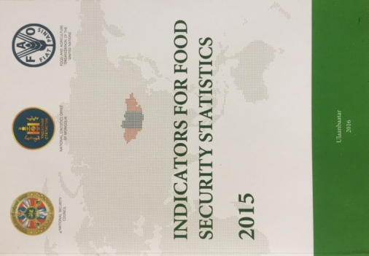
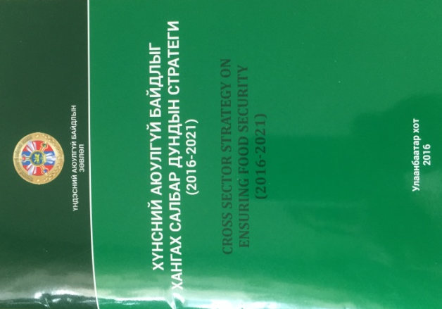

Slide 7
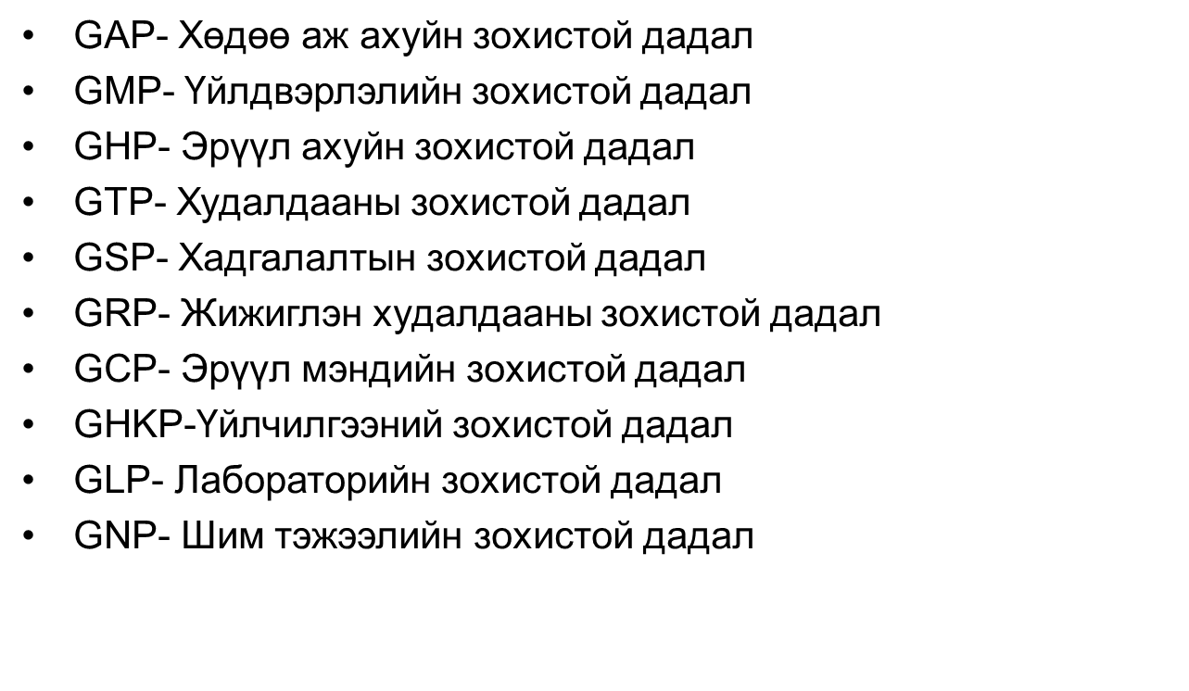
Хүнсний сүлжээнд заавал мөрдөгдөх зохистой дадлууд

Slide 8
ХАБ-ын хууль эрх зүйн орчны нөхцөл байдал, холбогдох хуулийн хэрэгжилтийн дүн шинжилгээ, үнэлгээ

Slide 9
НҮБ-ын ХХААБ-ын асуулга
Хүнсний хяналтын эрх зүйн орчны ерөнхий ойлголтууд,
САС болон бусад олон улсын байгууллагуудын стандарт, шаардлага, нормативууд болон түүний оролцоо,
Хүнсний хяналтын удирдлага болон зохицуулалт,
Мэргэжлийн хяналт болон түүний хэрэгжилт,
Хоол хүнсээр дамжих өвчний тандалт,
Импортын хяналтын үйл явц,
7. Экспортын хяналт, шалгалтын явц,
8. Шинэ мэдлэгийн хүртээмж,
9. Эрх бүхий байгууллагын үр ашгийг үнэлж нягтлах,
10. Лабораторийн үйлчилгээ
11. ХАА-н хүнсний хангамжийн сүлжээ,
12. Мэдээлэл, боловсрол, сургалт, сурталчилгаа

Slide 10
Үнэлгээнээс гарсан дүгнэлт
Хүнсний тухай болон Хүнсний аюулгүй байдлыг хангах тухай хуулийг шинэчлэх,
Хяналтыг эрдэлт суурилсан хяналт шалгалтыг явуулахаас гадна санамсаргүй хяналт, шалгалтыг хийх, хяналтын тогтолцоог сайжруулах, хүнсний аюулгүй байдлыг хангах нэгдсэн бүтэцтэй болох,
ХАБ-ын Үндэсний зөвлөлийн үйл ажиллагааг ирдэвхжүүлэх,
Хүнсний чиглэлийн үйл ажиллагаа эрхэлдэг лабораториудын чадавхийг сайжруулах, лабораторийн сүлжээг ажиллуулах,
Заавал мөрдөх болон сайн дурын стандартыг ялган түгээх,
Ерөнхий боловсролын түвшинд хоол хүнсний талаарх мэдлэг боловсролыг өгөх, шат шатны боловсролын хөтөлбөр боловсруулж нэгдсэн хөтөлбөртэй болох,
Салбарын хэмжээнд мэдээллийн нэгдсэн сүлжээтэй болох,
Хууль, тогтоомжийн хэрэгжилтийг хангах, хэрэгжилтэд хяналт тавихад анхаарах хэрэгтэй.

Slide 11
Цаашид авах арга хэмжээ
Салбарын хууль эрх зүйн баримт бичгийг мөрдлөг болгох, шинээр боловсруулж буй хууль, эрх зүйн баримт бичгийг төрийн байгууллага өөрөө санаачлан боловсруулж батлуулдаг байх,
Хүнс, эмийн агентлаг байгуулах,
Хүнсний сүлжээний эхний шат болох ХАА-н үйлдвэрлэлийг сайжруулах /малын бүртгэлжүүлэлт, газар тариаланг байгаль, цаг уурын нөхцлөөс үл шалтгаалан усжуулах, мал эмнэлгийн тогтолцоо, мал эрүүлжүүлэх шинэ стратеги, мал, амьтны халдварт өвчний тандалт судалгаа/
Импортын хүнсний /хүнсний ногоо, жимс, жимсгэнэ/ хяналтыг чангатгах,
Үнэн зөв, бодит мэдээлэл харилцааны салбарын нэгдсэн бодлого, тогтолцоотой болох,
Хэрэглэгчийн боловсролыг дээшлүүлэх сургалт, сурталчилгааны ажлыг эрчимжүүлэх,

Slide 12
Анхаарал тавьсанд баярлалаа

